Slide 1
Formation QGIS

Slide 2
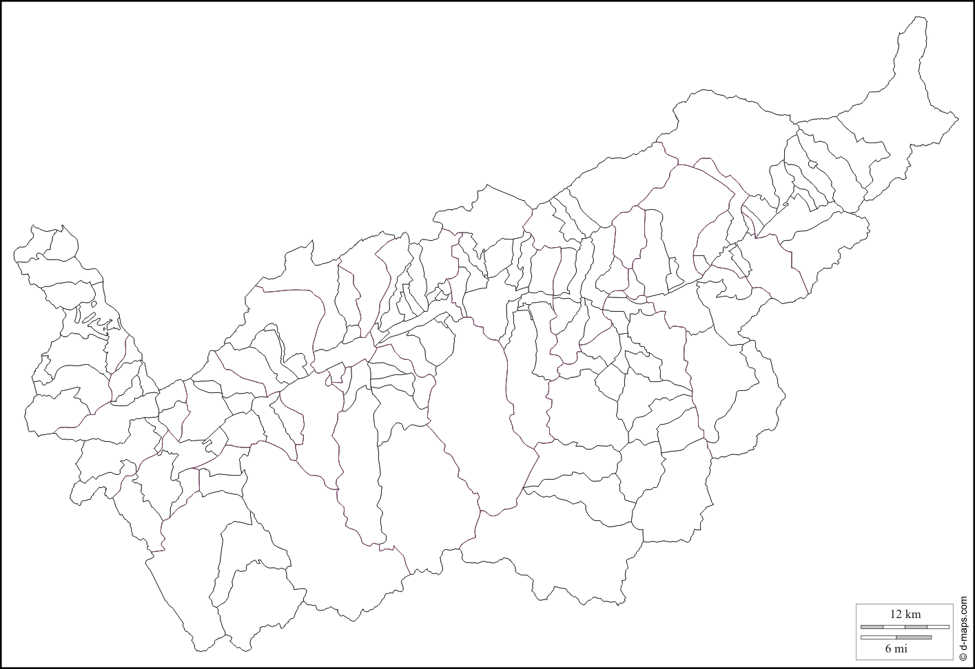



Sites
8 bureaux
Sion
Savièse
Ayent
Conthey
Nax
Evolène
Chalais
Vissoie

Slide 3









Domaines de compétences
Mensuration officielle
Travaux spéciaux et géodésie
Génie civil
Photogrammétrie
et imagerie 3D
Améliorations structurelles
Agriculture
Géoinformation
Développements
urbains

Slide 4
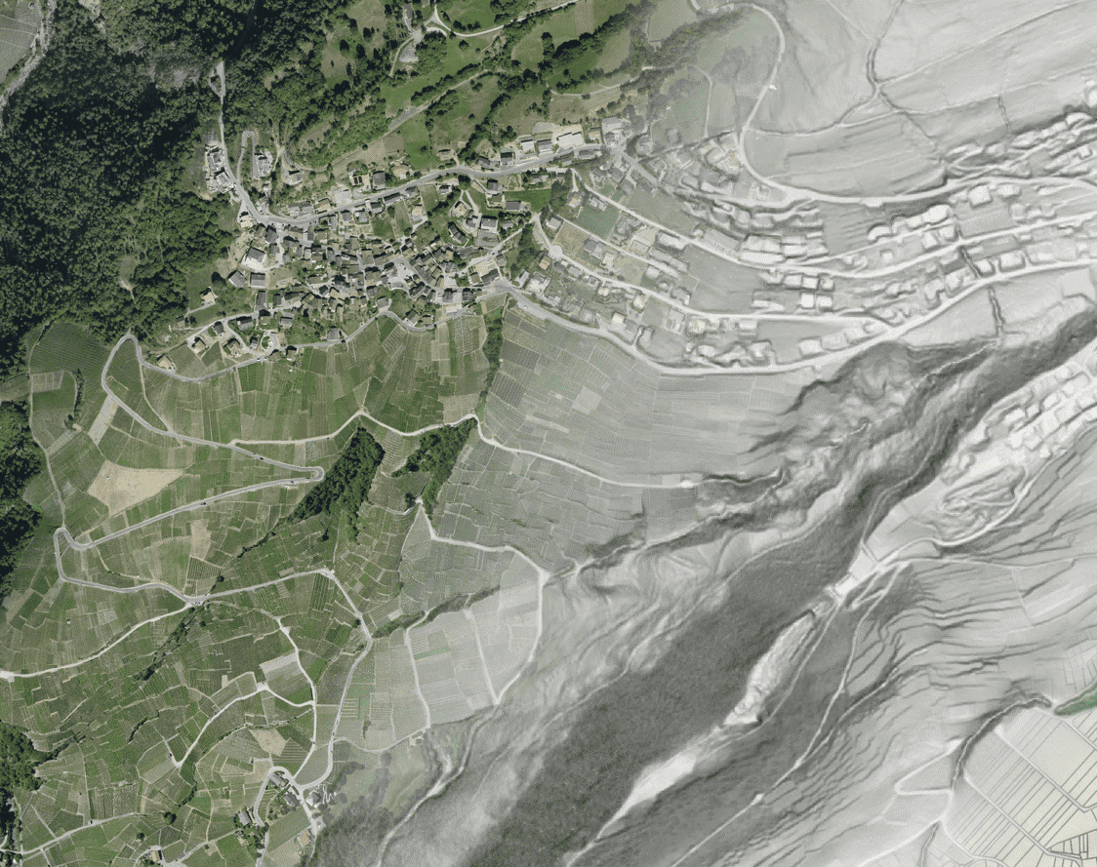
Géoinformation

Slide 5






Team
Stany Luyet Ing. HES Directeur
Timothée Produit Ing. EPF (PhD) Dir. technique
Laura
Fardel Ing. HES Administration géoportails
Tsolmongerel
Papilloud
Spécialiste géoinformatique (PhD)
Johary Rakotomalala
Ing. informatique et mathématique
Sébastien Bujard géomaticien (géoinformation)

Slide 6
Services
Géoportails communaux
Cadastres souterrains
Données spatiales (migration – gestion – analyse)
Bases de données administratives
Développement de solutions cartographiques (web et desktop)
IOT / smartcity
Geodata science – Analyses spatiales
Gestion de projets en lien avec la géoinformatique
Notes:
Développement de solutions cartographiques (web et desktop)
Bases de données spatiales
Géoportails (2D et 3D)
Géoservices / API
Plugins QGIS
Routines FME
Interfaces d'acquisition (GNSS, androïd)
Cadastres souterrains
Prestataire et développeur TEKSI
Intégration de solution complète de gestion
Monitoring de réseau (aquaspy)
Bases de données administratives
Développement et gestion de base de données
Développement d'interfaces Access
Développement d'interfaces web (en partenariat avec ???)
Données spatiales
Migration de données
Contrôles topologiques, géométriques et attributaires
Gestion de données
Hébergement et maintenance de bases de données spatiales
Analyses et exploitation de données géospatiales
Analyses spatiales
Exploitation des données (Machine learning / AI)
Géovisualisation
IOT / smart city
Infrastructure informatique
Infrastructure de communication (en partenariat avec ???)
Analyse des données
Création de tableaux de bords
Pas d'installation de capteurs
Gestion de projet géoinformatique

Slide 7

QGIS
QGIS
Coût
Communauté et support communautaire
Flexibilité
Interopréabilité
ArcGIS
Fonctionnalités avancées
Interface utilisateur
Support professionnel
Performance de calcul
Notes:
Avantages de QGIS par rapport à ArcGIS :
Coût : QGIS est open source et gratuit, tandis que ArcGIS est un logiciel commercial qui nécessite l'achat de licences, ce qui rend QGIS plus accessible aux utilisateurs ayant des budgets limités.
Communauté et support : QGIS bénéficie d'une communauté d'utilisateurs et de développeurs très active, offrant un vaste éventail de ressources en ligne, de forums de discussion et de tutoriels. Le support communautaire peut être plus rapide et accessible que le support technique fourni par Esri pour ArcGIS.
Flexibilité : QGIS est très flexible et personnalisable grâce à son architecture open source. Les utilisateurs peuvent développer leurs propres plugins et extensions pour répondre à des besoins spécifiques.
Interopérabilité : QGIS prend en charge une grande variété de formats de données géographiques et peut interagir avec d'autres logiciels SIG et bases de données, ce qui facilite l'intégration dans les flux de travail existants.
Désavantages de QGIS par rapport à ArcGIS :
Fonctionnalités avancées : ArcGIS offre généralement un ensemble plus large de fonctionnalités avancées et spécialisées, notamment dans les domaines de l'analyse spatiale, de la modélisation 3D et de la gestion de données volumineuses.
Interface utilisateur : Certaines personnes trouvent l'interface utilisateur d'ArcGIS plus conviviale et intuitive que celle de QGIS, bien que cela puisse dépendre de la préférence personnelle et de l'expérience de l'utilisateur.
Support professionnel : ArcGIS est soutenu par Esri, une société leader dans le domaine des SIG, offrant un support technique professionnel, une formation et des services de conseil qui peuvent être nécessaires pour les grandes organisations ou les projets critiques.
Performance : Dans certains cas, ArcGIS peut offrir des performances supérieures pour le traitement de grands ensembles de données ou pour des tâches spécifiques, en particulier sur des systèmes optimisés pour ses fonctionnalités.

Slide 8
QGIS
Ressources
Aide en ligne
QGIS.ch
Formation QGIS Jura

Slide 9

QGIS
Exercice
Aller dans le dossier d’exercice
Double cliquer tutoriel.qgz

Slide 10
QGIS
QGS / QGZ
Interface
Menus
Barre d’Outils (Vue > Barre d’outils)
Couches
Résultats de l’identification (Vue > Panneaux)
Fond
Barre de recherche
Informations de la carte

Slide 11
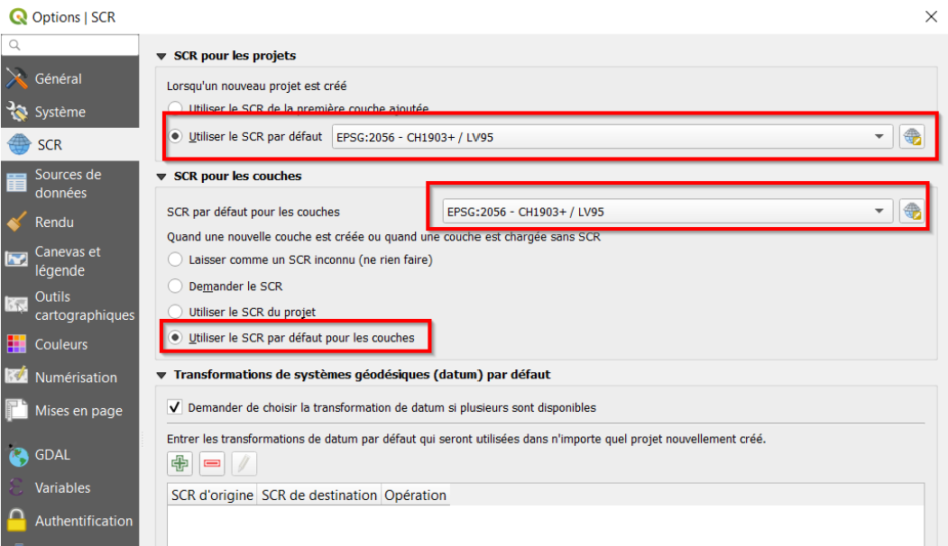
QGIS
Configuration CH
SCR par défaut
Swiss Locator
Extensions > Toutes > Swisslocator
Explication Swiss Locator

Slide 12
QGIS
Gestion des couches
Ordres des couches
Affichage
Groupes
Groupe mutuellement exclusif
Propriétés (clic droit)
Copier la couche
Zoomer sur la couche
Echelle de visibilité

Slide 13
QGIS
Exercice
Créer un groupe « Aptitude solaire »
Chercher dans Swiss Locator la couche « aptitude des toitures » et l’ajouter au groupe
Chercher dans Swiss Locator la couche « potentiel des façades » et l’ajouter au groupe
Vérifier que les façades sont au-dessus des toitures
Choisir une échelle de visibilité appropriée
Copier la couche swissimage du groupe « Confédération » dans le groupe « Aptitude solaire »
Transformer le groupe Google en groupe « mutuellement exclusif »

Slide 14

QGIS
Types de couches
Raster
Image
Matrice de valeurs
Ajouter MNT25
Vecteur
Point, ligne, polygone
Contient des données attributaires
Exemple commune
Types de couches
Données locales
Enregistrées sur le poste
Formats standards
TIF (Raster)
SHP, GDB (Vecteur)
GPKG, GEOJSON (Vecteur)
DWG /DXF (Vecteur)
Données distantes
Web Services
WM(T)S (Raster)
WFS (Vecteur)
Web features ESRI
Base de données

Slide 15

QGIS
Ajouts de couches
WMS confédération
map.geo.admin.ch
Swiss Locator ou https://wms.geo.admin.ch/
Serveur ArcGIS REST Canton VS
Nom: CCGEO VS
URL: https://services1.arcgis.com/rMlsWo8szOzlrpCq/arcgis/rest/services/
SHP / GDB (glisser)
TIF (glisser)
CSV
swissNAMES3D_PKT
Texte délimité

Slide 16
QGIS
Ajouts de couches
DWG / DXF
QGIS ne lit pas directement ces formats, il doit les convertir en GPKG
Projet > Importer / Exporter > Importer des couches depuis DXF / DWG
Package cible: définir la destination du GPKG
SCR: EPSG: 2056 – CH1903+ / LV95
Attendre que la conversion soit faite
Donner un nom de groupe

Slide 17
QGIS
Exercice
Ajouter toutes les couches du dossier « donnees_de_base » dans un groupe « Ardon »
Ajouter le DWG du dossier « donnees_metier »
Configurer le serveur du CCGEO
Ajouter les couches des dangers naturels dans un groupe « DANAT »
Avalanche
Chute de blocs
Rhône

Slide 18

QGIS
Mesurer
Mesurer une distance
Mesurer une surface

Slide 19
QGIS
Exercice
Mesurer la longueur de l’église
Mesurer la surface de l’église

Slide 20
QGIS
Couches / données raster
Identification
Propriétés
Symbologie
Type de rendu
Ombrage
Pseudo-couleur
Transparence

Slide 21
QGIS
Exercice
Changer la transparence du MNT25
Afficher le MNT25 avec un type de rendu « contours »
Choisir des paramètres appropriés
Afficher le MNT25 avec un type de rendu « Ombrage »
Déterminer l’altitude du Haut de Cry selon le MNT 25
Comment trouver le Haut de Cry?

Slide 22

QGIS
Couches / données vectorielles
Interrogation de la couche
Vue > Panneau > Résultat de l’identification
Configuration
Ouvrir la table attributaire
Clic droit > Ouvrir la table d’attributs
Intégrer la table à la fenêtre QGIS
Mode formulaire / mode table
Zoomer sur la ligne sélectionnée
Recherche / sélection attributaire
Filtre
Tout sélectionner
Inverser la sélection
Tout désélectionner
Sélectionner les parcelles qui commencent par le chiffre 4

Slide 23

QGIS
Couches / données vectorielles
Recherche / sélection graphique
Diverses sélections graphiques
Ajout à la sélection (MAJ)
Sélection par localisation
Parcelles qui intersectent des rivières

Slide 24
QGIS
Exercice
Trouver le numéro de la parcelle qui contient l’église
Sélectionner toutes les parcelles qui touchent la parcelle 2620
Sélectionner toutes les parcelles qui ne croisent pas les rivières

Slide 25
QGIS
Couches / données vectorielles
Symbologie
Propriété > Symbologie
Symbole par type de route
Propriété > Étiquettes
Afficher le numéro de parcelle avec un tampon
Propriété > Diagrammes
Echelles de visibilité

Slide 26
QGIS
Exercice
Mettre les rivières en bleu
Afficher une étiquette qui contient le nom
Ajouter une plage de visibilité aux numéros de parcelle

Slide 27

QGIS
Edition de données vectorielles
Ouvrir la table attributaire de la couche parcelle
Entrer en mode édition (icône crayon)
Editer le numéro de parcelle
Enregistrer les modification
Edition multiple
Changer la date de mise à jour pour une sélection de parcelle
Ajouter un champs
Surface: Entier
Calculer un champs
Remplir l’attribut «Surface» avec la surface de la parcelle
Supprimer une entité

Slide 28
QGIS
Exercice
Renommer le segment
Renommer d’une fois toutes les lignes qui constituent le Rhône
Calculer le champs « longueur » qui contient la longueur des segments
Sélectionner tous les swissNAMES3D qui touchent la commune, supprimer tous les autres

Slide 29



QGIS
Edition de données vectorielles
Edition de la géométrie
Entrer en mode édition (icône crayon)
Ajouter une entité
Enregistrer les modification
Editer la géométrie d’une entité
Accrochage
Vue > Barre d’outils > Accrochage
Edition topologique

Slide 30
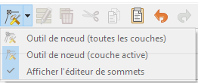
QGIS
Edition de données vectorielles
Edition des coordonnées des noeuds
panneau « Editeur de sommet »

Slide 31
QGIS
Exercice
Ajouter un nouveau nom de lieu
Déplacer le nom de lieu « Citerne d'Isières »
Ajouter un segment au Rhône à l’Ouest
Prolonger le segment du Rhône à l’Est
Ajouter une parcelle
Editer une parcelle en préservant la topologie

Slide 32
QGIS
Export
Clic droit sur la couche > Exporter > Sauvegarder les entités sous
Format
Geopackage
ESRI shapefile
Autocad DXF
ESRI Filegdb
XLSX
CSV
Possibilité d’exporter seulement la sélection

Slide 33
QGIS
Exercice
Exporter toutes les parcelles voisines de la parcelle de l’église en format shapefile en ne conservant que le numéro de parcelle

Slide 34


QGIS
Mises en page
Gestionnaire de mises en page
Configuration des modèles
Ouvrir le dossier du modèle Utilisateur
Copier – coller les modèles du dossier «mises_en_page»
Ouvrir mise en page A4 paysage
Outils:
Pour sélectionner et déplacer les objets de la mise en page
Pour bouger dans la carte
Pour imprimer en PDF

Slide 35
QGIS
Exercice
Faire une carte A3 des rivières
Afficher le contour des communes, les noms de lieux et les rivières
Ajouter une échelle
Ajouter la légende, seule la légende du contour des commune et des rivières doit apparaitre
Modifier l’auteur, le titre et la date
Ajouter le logo de la commune
Mettre en évidence une rivière avec une flèche

Slide 36

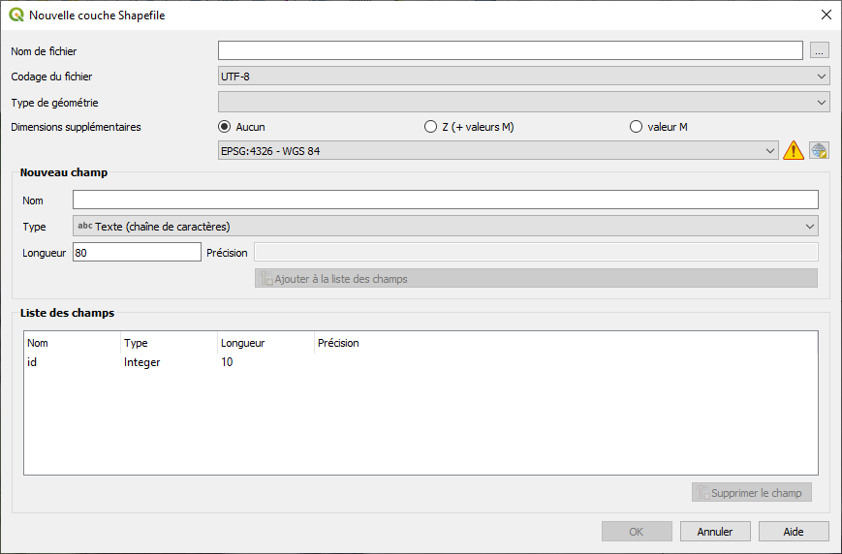
QGIS
Création d’une couche
Nouvelle couche geopackage (ou shapefile)

Slide 37
QGIS
Exercice
Créer un projet pour faire le suivi de dégats constatés sur le domaine public
Créer un nouveau projet
Ajouter swissimage en fond de plan
Ajouter le parcellaire
Créer une nouvelle couche ponctuelle (geopackage) avec les attributs:
type_degat (texte): [Nid de poule, fuite, tag, éclairage défaillant, autre]
Observe_par (texte)
Fixe (booléen): Vrai, Faux
Fixe par (texte)
Ajouter des dégats

Slide 38
QGIS
Formulaires
Clic droit sur la couche > Propriété > Formulaire d’attribut > Conception par glisser - déposer

Slide 39
QGIS
Exercice
Configurer le formulaire de la couche dégat

Slide 40

QGIS
Signets
Zoom prédéfinis sur des lieux

Slide 41
QGIS
Exercice
Signet « Valais » sur l’étendue de la couche des communes
Signet « Ardon » sur l’étendue du canevas actuel

Slide 42

QGIS
3D
Charger le nuage de point fouille
Charger MNT25
Charger swissimage
Profiles
Vue > Profile d’élévation
Vue 3D
Configuration > MNT

Slide 43
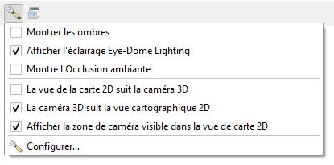
QGIS
Exercice
Ouvrir un nouveau projet
Charger le lidar
Faire une coupe
Changer la symbologie, colorer par altitude
Faire une vue 3D
Configurer:
Afficher éclairage Eye Dome
La caméra 3D suit la vue 2D
Afficher la zone de caméra visible dans la vue de carte 2D

Slide 44
QGIS
Pour aller plus loin
Géoreferencer
Jointures et relations
QField (QGIS portable)
Géotraitements (vecteur – raster)
Impressions d’atlas
Validation de géométries
Expressions (sélection, symbologies, formulaires)
pyQGIS (macros, plugin, actions)
QGIS et PostgreSQL / PostGIS

